Slide 1
«Скоморошина»
1995 - 2015

Slide 2
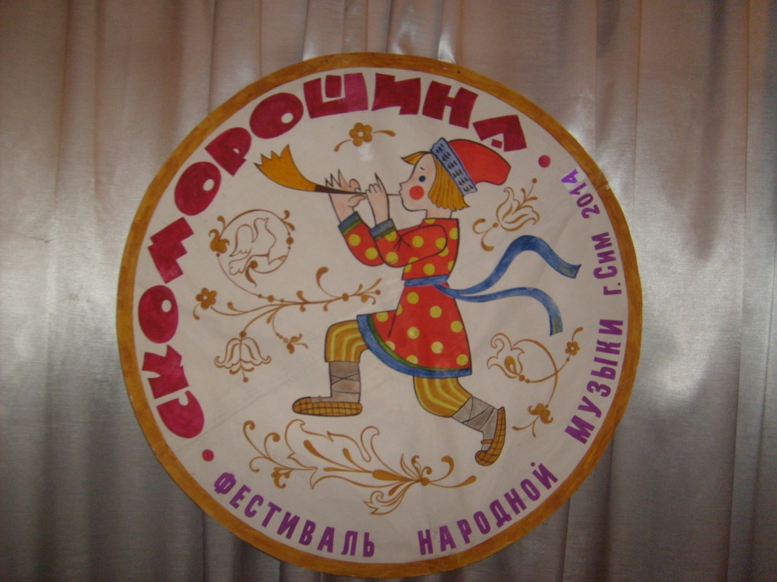
25 марта 1995 г. Первый районный фестиваль-конкурс музыки для народных инструментов «Скоморошина»

Slide 3
Цели и задачи
Популяризация русской народной музыки;
Развитие детского исполнительства на народных инструментах;
Выявление творческого потенциала отделений «Народные инструменты»;
Обмен опытом между преподавателями.

Slide 4



Фестиваль-традиция

Slide 5
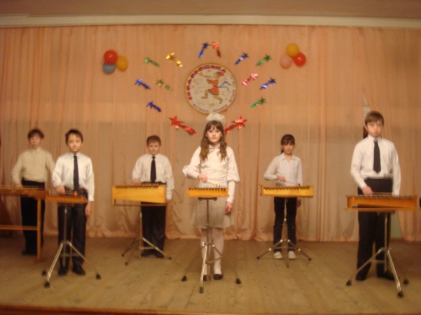
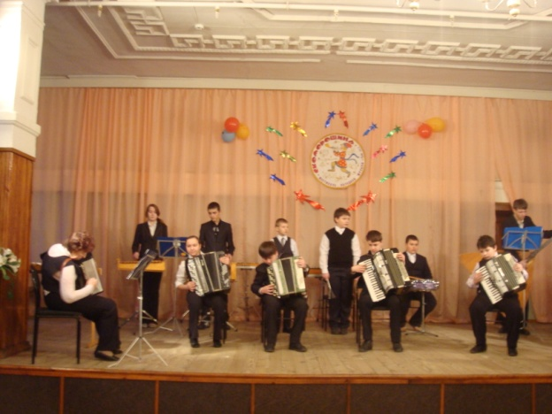
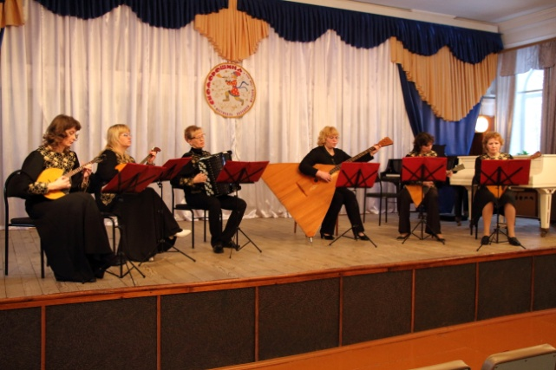
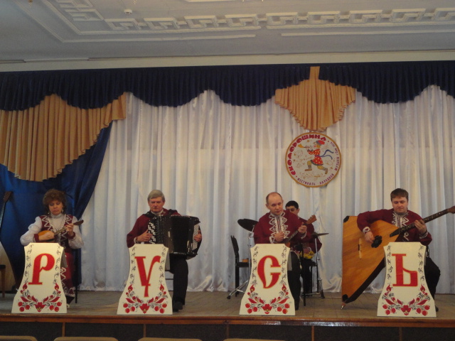
Фестиваль-конкурс

Slide 6
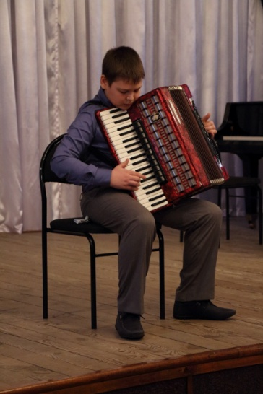
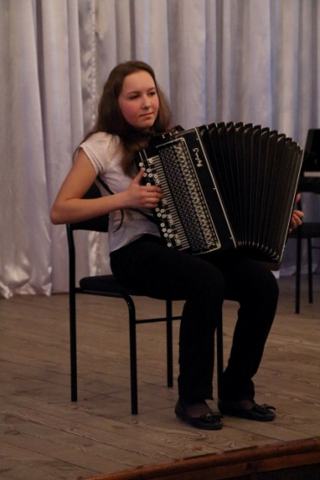
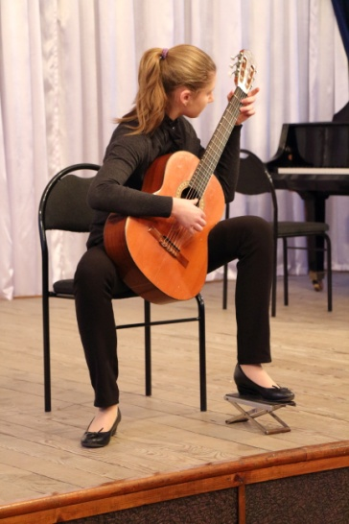
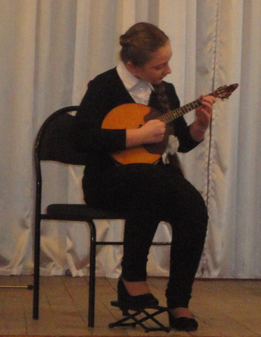
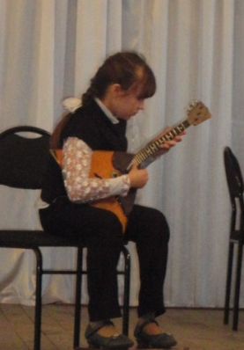
Фестиваль-соло

Slide 7
Фестиваль в цифрах
номинации / кол-во участников | 1995 | 2002 | 2004 | 2006 | 2008 | 2010 | 2012 | 2014
Солисты (учащиеся) | 17 | 22 | 20 | 23 | 24 | 25 | 30 | 26
Ансамбли, оркестры (учащиеся) | 7 | 4 | 6 | 11 | 6 | 8 | 6 | 6
Всего учащихся | 50 | 47 | 51 | 75 | 58 | 51 | 57 | 49
Соло и ансамбли (преподаватели) | 3 | 5 | 3 | 4 | 2 | 3 | 1 | 2
Преподаватели, концертмейстеры | 20 | 22 | 20 | 27 | 18 | 22 | 14 | 12
Всего участников (учащиеся и преподаватели) | 70 | 69 | 71 | 102 | 76 | 73 | 71 | 61

Slide 8
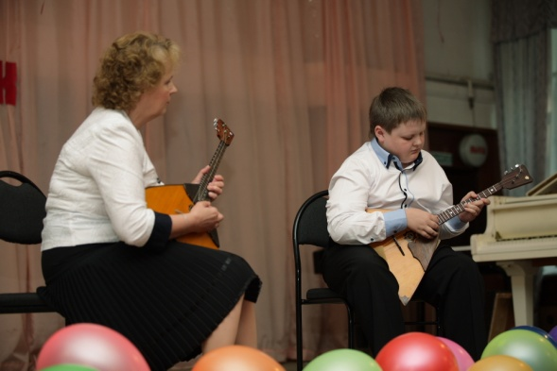
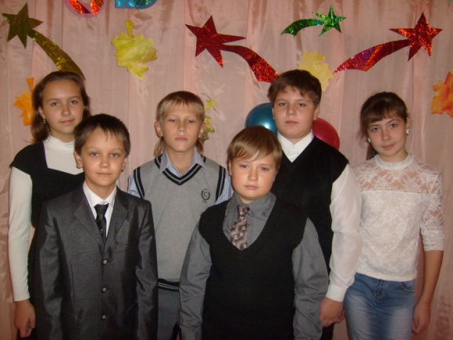
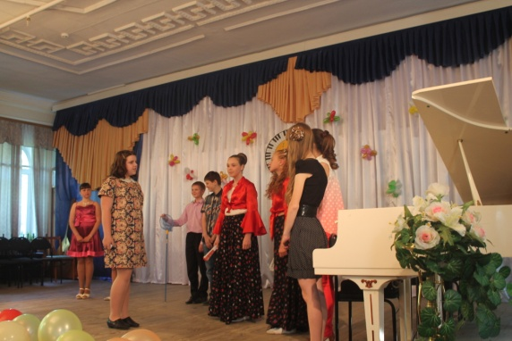
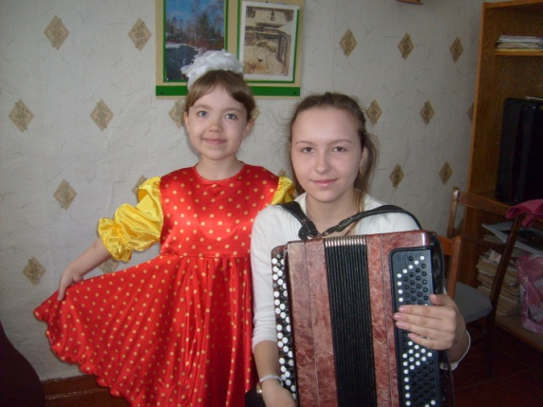
Фестиваль-праздник

Slide 9
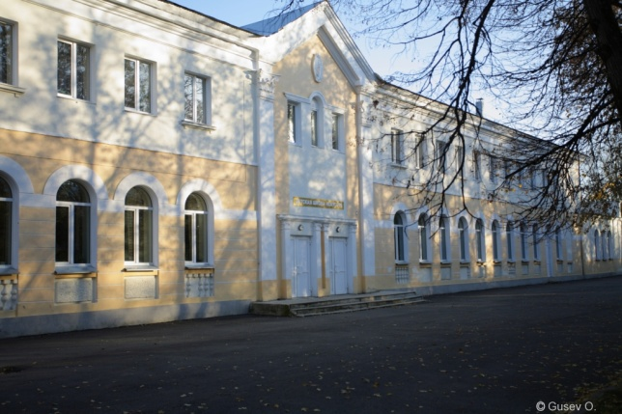
17 февраля 2016 г. IX районный фестиваль-конкурс исполнителей на русских народных инструментах «Скоморошина»

